Slide 1


ALM COMO FERRAMENTA DE GESTÃO
Ronaldo de Oliveira, MSc.
Data: 07/03/2024 às 16:00 h

Slide 2
RELATÓRIO FOCUS: 01/03/2024

Slide 3
DURATION E ETTJ

Slide 4
TÍTULOS PÚBLICOS FEDERAIS
LFT
Letras Financeiras do Tesouro :
Pós Fixado à Selic
LTN
Letras do Tesouro Nacional:
Prefixado
NTNF
Notas do Tesouro Nacional – Série F:
NTNB
IPCA + Cupom % a.a.
Notas do Tesouro Nacional – Série B:
NTNC
Notas do Tesouro Nacional – Série C:
IGPM + Cupom % a.a.

Slide 5
NTNBs: 06/03/2024

Slide 6
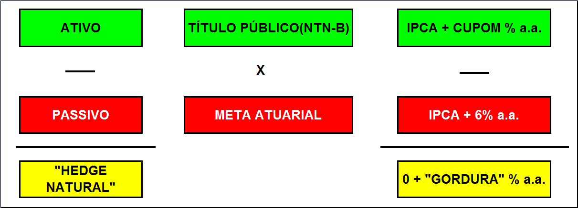
HEDGE NATURAL DO PASSIVO ATUARIAL
5,40% a.a.

Slide 7
PRECIFICAÇÃO
PORTARIA MTP nº 1.467, 02/06/2022
Art. 141. A unidade gestora do RPPS, em caso de negociações diretas com títulos de emissão do Tesouro Nacional, deverá observar os parâmetros previstos no Anexo VIII, da Portaria MTP nº 1.467/22.
Art. 142. É vedada, nos termos de resolução do CMN, a aplicação dos recursos financeiros acumulados pelo RPPS em títulos:
I - que não sejam emitidos pelo Tesouro Nacional;
II - que não estejam registrados no SELIC; e
III - emitidos por Estados, Distrito Federal ou Municípios.

Slide 8
PRECIFICAÇÃO
PORTARIA MTP nº 1.467, 02/06/2022
Art. 145. Os ativos financeiros integrantes das carteiras dos RPPS poderão ser classificados nas seguintes categorias, conforme critérios previstos no Anexo VIII, da Portaria 1.467/22:
I - disponíveis para negociação futura ou para venda imediata; ou
II - mantidos até o vencimento.

Slide 9
MARCAÇÃO CURVA X MERCADO
CURVA
MERCADO
RENTABILIDADE
TEMPO

Slide 10

SOLUÇÃO ÓTIMA !!!
ALM: ASSET LIABILITY MANAGEMENT
Cenários dos Benchmarks
Obtenção de retornos e volatilidades
CENÁRIO ECONÔMICO
ALM
Projeção do Passivo
Valor anual de fluxo de caixa
Otimização do Ativo
Otimização da carteira
Mitigação de risco de liquidez
Mitigação de risco de solvência
Ponto ótimo entre Risco e Retorno
ATIVO
PASSIVO

Slide 11

ESTUDO DE ALM
(ASSET LIABILITY MANAGEMENT)
% A SER ALOCADO EM INVESTIMENTO NO EXTERIOR
% A SER ALOCADO EM RENDA VARIÁVEL LOCAL
% A SER ALOCADO EM RENDA FIXA: SELIC/CDI X IMA-B?
TÍTULOS PÚBLICO FEDERAL
?
% A SER ALOCADO EM RENDA VARIÁVEL OFFSHORE
NTN-B

Slide 12
FLUXO PASSIVO RPPS “X” (RECEITAS – DESPESAS)
2033

Slide 13
02/01/2006 à 26/02/2021
SÉRIE HISTÓRICA DE RETORNOS DOS BENCHMARKs

Slide 14
FRONTEIRA EFICIENTE DE MARKOWITZ
Taxa Real PI = 5,04% a.a.
3º

Slide 15
CARTEIRAS DA FRONTEIRA EFICIENTE DE MARKOWITZ

Slide 16
RPPS “X” 30/09/2022: R$ 170.259.546,46

Slide 17

RPPS “X” 30/09/2022: R$ 170.259.546,46
ALOCAÇÃO EM (NTN-Bs) IMA-B = 62,59% = R$ 106.562.550,20
RPPS “X”
LIÇÃO DE CASA FEITA!

Slide 18
RPPS “X” 30/09/2022: R$ 170.259.546,46
ALOCAÇÃO EM (NTN-Bs) IMA-B = 62,59% = R$ 106.562.550,20
RPPS “X”
LIÇÃO DE CASA A FAZER!

Slide 19
RPPS “X” 30/09/2022
x
MARKOWITZ
x
POLÍTICA DE INVESTIMENTOS

Slide 20

ALM: CONCLUSÃO!
CENÁRIO ECONÔMICO
ALM
A Gestão de Ativos e Passivos possibilita a diminuição dos RISCOS, aumentando a chance de SUCESSO do objetivo buscado!
ATIVO
PASSIVO

Slide 21
MUITO OBRIGADO!
RONALDO DE OLIVEIRA
ronaldo@ldbempresas.com.br
Tel: (11) 3214-0372

